Slide 1
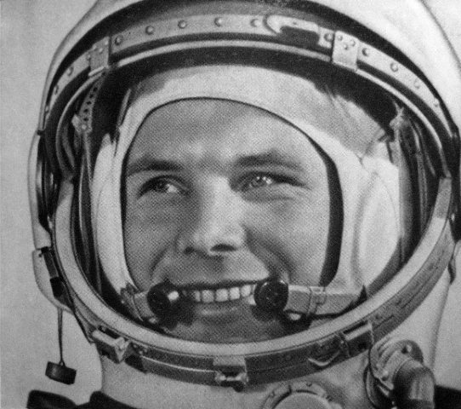
12 апреля- День Космонавтики

Slide 2
а 8+1=
9
а 6-3=
3
т 5+3=
8
к 9-4=
5
Р 7-6=
1
е 4+2=
6
1
3
5
6
8
9
Р
а
к
е
т
а

Slide 3
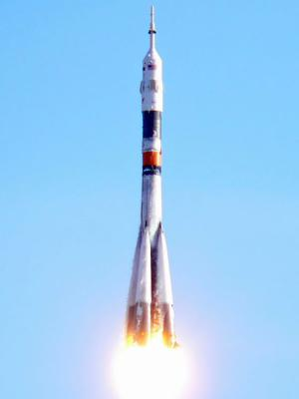

Slide 4
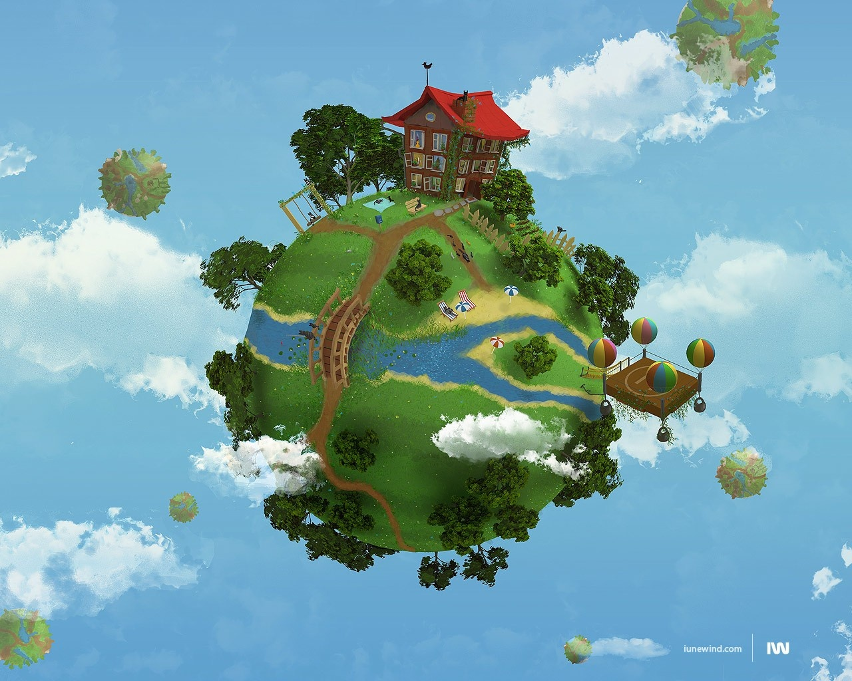
Планета Знайка

